Slide 1
MOS WORD2016 Bài 1: Bắt đầu với Microsoft Word 2016
Created by: IIG Vietnam

Slide 2
Hướng dẫn sử dụng
Sử dụng màn hình ở chế độ Show Presenter View bao gồm phần lý thuyết và hướng dẫn thao tác thực hành
Các câu hỏi ôn tập bao gồm cả phần đáp án dưới dạng Animation

Slide 3
Mục tiêu bài học
Microsoft Word là gì?
Các chức năng của Word 2016
Các thành phần trong giao diện Word 2016
Các thao tác lưu, mở, đóng tài liệu

Slide 4
Word là gì?
Một ứng dụng trong bộ Microsoft Office,
Chương trình xử lý văn bản phổ biến nhất hiện nay,
Cho phép tạo tài liệu một cách chuyên nghiệp,

Slide 5
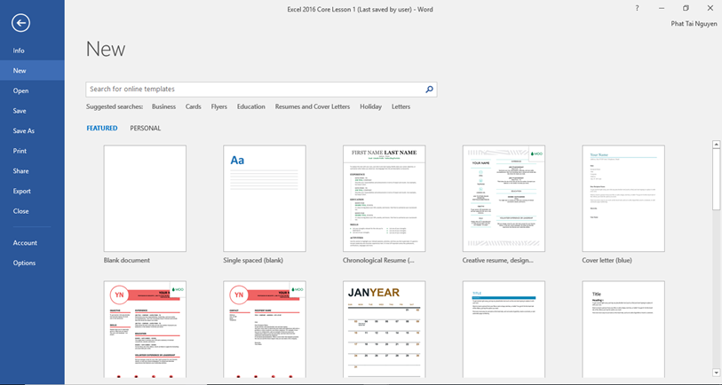
Khởi động Word 2016
Từ màn hình Desktop.
Từ thanh tác vụ (Taskbar).
Từ hộp tìm kiếm trên thanh tác vụ (Search box).
Từ Menu Start.
Từ bàn phím.
Màn hình khởi động của Word 2016
Notes:
Từ màn hình Desktop: Nhấp đúp vào biểu tượng Word (Shortcut) trên màn hình Desktop (nếu có).
Từ Thanh tác vụ (Taskbar): Nhấp vào biểu tượng Word 2016 Quick Launch trên thanh tác vụ (Taskbar)
Từ hộp tìm kiếm (Search box): Nhập Word 2016 vào hộp tìm kiếm trên thanh tác vụ -> Nhấn Enter.
Từ nút Start hoặc từ phím [Windows]
Nhấp chuột vào biểu tượng -> Nhấp vào biểu tượng Word 2016 hoặc
Nhấn phím [Windows] -> Nhấp vào biểu tượng Word 2016

Slide 6
Giao diện Word 2016
Thanh tiêu đề (Title bar)
Nằm phía trên cùng của cửa sổ chương trình và chứa
Thanh công cụ truy cập nhanh (Quick Access Toolbar).
Tên của ứng dụng (Word).
Tiêu đề tài liệu đang mở (Document Title).
Nút tùy chọn hiển thị Ribbon (Ribbon Display Options button).
Các nút điều khiển cửa sổ chương trình ứng dụng (Minimize, Restore Down/Maximize, và Close).

Slide 7
Giao diện Word 2016
Hệ thống Ribbon
Nằm ngay dưới thanh tiêu đề,
Gồm các thẻ lệnh (Command Tabs) trên Ribon: File, Home, Insert, Design, Layout, References, Mailings, Review, View và hộp tìm lệnh.
Notes:
Để ẩn hiện phím tắt của thẻ lệnh (Tab), bạn nhấn nhím Alt.
Để biết phím tắt, trỏ chuột vào biểu tượng lệnh, phím tắt được ghi trên mẹo màn hình (ScreenTip)
Để ẩn/hiện phím tắt trên mẹo màn hình ScreenTips, bạn chọn File -> Options -> Advanced -> vào khu vực Display -> Chọn/Bỏ chọn hộp kiểm Show shortcut keys in ScreenTips.

Slide 8
Giao diện Word 2016
Thanh trạng thái (Status bar)
Nằm ở phần dưới cùng của màn hình ứng dụng, thanh trạng thái cung cấp các thông tin về tài liệu hiện hành và hỗ trợ một số chức năng.
Notes:
Một số nội dung thông tin trên thanh trạng thái cũng là nút chức năng.
Có tùy chỉnh các thông tin trên Thanh trạng thái bằng cách nhấp chuột phải trên Thanh trạng thái -> Chọn/Bỏ chọn các mục trong trình đơn ngữ cảnh (Contextual Menu).

Slide 9
Giao diện Word 2016
Thanh cuộn (Scroll bar)
Thanh cuộn ngang (Horizontal Scroll bar): Cho phép chuyển màn hình sang:
Phía trái hoặc phải của trang tài liệu (Scroll left/Right).
Cạnh trái hoặc cạnh phải của trang tài liệu (Left/Right Edge).
Trang bên trái hoặc trang bên phải của trang tài liệu (Page Left/Right).
Điểm con trỏ chuột chỉ trên thanh cuộn (Scroll Here).

Slide 10
Giao diện Word 2016
Thanh cuộn (Scroll bar)
Thanh cuộn dọc (Vertical Scroll bar): Cho phép chuyển màn hình:
Lên hoặc xuống một dòng trong trang tài liệu (Scroll Up/Down).
Lên đầu trang hoặc xuống cuối trang màn hình tài liệu (Top/Bottom).
Lên hoặc xuống một trang màn hình tài liệu (Page Up/Down).
Lên hoặc xuống điểm con trỏ chuột chỉ trên thanh cuộn (Scroll Here).
Notes:
Các thao tác trên thanh cuộn
Thanh cuộn ngang:
Nhấp, giữ và rê chuột trên thanh cuộn.
Nhấp chuột vào mũi tên trái và phải ở hai đầu thanh cuộn.
Nhấp chuột phải trên thanh cuộn và chọn các mục trong trình đơn ngữ cảnh.
Thanh cuộn dọc:
Nhấp, giữ và rê chuột trên thanh cuộn.
Nhấp chuột vào mũi tên trên và dưới ở hai đầu thanh cuộn.
Nhấp chuột phải trên thanh cuộn và chọn các mục trong trình đơn ngữ cảnh.
Cuộn bánh xe trên chuột.
Ẩn/hiện các thanh cuộn:
Chọn thẻ File -> Options -> Advanced.
Trong vùng Display, chọn/bỏ chọn Show horizontal/vertical scroll bar.
Chọn OK.

Slide 11
Giao diện Word 2016
Thước kẻ (Ruler)
Nằm dưới Ribbon và biên trái màn hình.
Được sử dụng để tạo các Tab dừng hoặc định vị các đối tượng (Hình ảnh, Biểu đồ,…) trong tài liệu.
Tùy theo nhu cầu, thước kẻ có thể được cho ẩn hoặc hiện trên giao diện văn bản.
Notes:
Các thao tác sử dụng thước kẻ:
Ẩn/hiện thước kẻ:
Chọn thẻ View ð nhóm Show -> Chọn/bỏ chọn Ruler.
Ẩn/hiện thước kẻ dọc:
Trong trường hợp cho hiện các thước kẻ nhưng bạn không thấy thước kẻ dọc trong chế độ Print Layout view, khi đó bạn cần thực hiện thao tác:
Chọn thẻ File -> Options -> Advanced -> Di chuyển xuống vùng Display -> Chọn Show vertical ruler in Print Layout view.
Thay đổi đơn vị trên thước kẻ:
Chọn thẻ File -> Options -> Advanced -> Di chuyển xuống vùng Display;
Nhấp chọn hộp chứa đơn vị bên phải mục Show measurements in units of;
Chọn đơn vị -> Chọn OK.

Slide 12
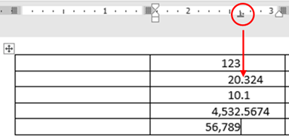
Giao diện Word 2016
Các Tab dừng
Các biểu tượng Tab dừng được đặt phía bên trái thước ngang và trên đầu thước dọc. Các Tab thông dụng bao gồm: Tab trái (Left tab) , Tab giữa (Center Tab) , Tab phải (Right Tab) và Tab thập phân (Decimal Tab) . Các Tab được sử dụng để tạo các kiểu căn lề cho các đoạn văn bản.
Notes:
Các thao tác thiết lập Tab trên thước kẻ
Thiết lập các Tab căn lề (Left, Center, Right):
Nhấp chọn nhiều lần vào biểu tượng Tab cho đến khi hiện Tab cần thiết lập;
Nhấp chuột tại vị trí cần đặt Tab trên thước ngang.
Nhấn phím Tab cho đến khi con trỏ văn bản dừng tại điểm đặt Tab -> Nhập văn bản.
Thiết lập Tab thập phân:
Tab thập phân thường được sử dụng trong bảng (Table) để canh các số (Number) theo đúng các vị trí hàng đơn vị, hàng chục, hàng trăm và hàng thập phân;
Chọn toàn bộ cột chứa các số cần thiết lập Tab thập phân.
Chọn Tab thập phân
Nhấp chuột tại vị trí cần đặt dấu chấm thập phân trong phạm vi cột trên thước ngang.
Căn lề lại (chọn căn lề Left/Center/Right) cột số (nếu cần).
Gỡ bỏ Tab trên thước kẻ:
Trỏ chuột vào biểu tượng Tab trên thước kẻ;
Chọn và kéo biểu tượng Tab ra khỏi thước kẻ.
Các thao tác sử dụng các biểu tượng Indent
Sử dụng biểu tượng Indent:
Nhấp chọn và kéo First Line Indent để thụt lề dòng đầu tiên của đoạn văn bản;
Nhấp chọn và kéo Hanging Indent để thụt lề dòng thứ hai và các dòng còn lại của đoạn văn bản;
Nhấp chọn và kéo Left Indent để thụt lề cả đoạn văn bản;
Nhấp chọn và kéo Right Indent để thụt lề phải cả đoạn văn bản;
Điều chỉnh các tham số cho Indent:
Nhấp đúp chuột trên biểu tượng Indent bất kỳ để mở hộp thoại Paragraph.
Hiệu chỉnh các tham số ð chọn OK.

Slide 13
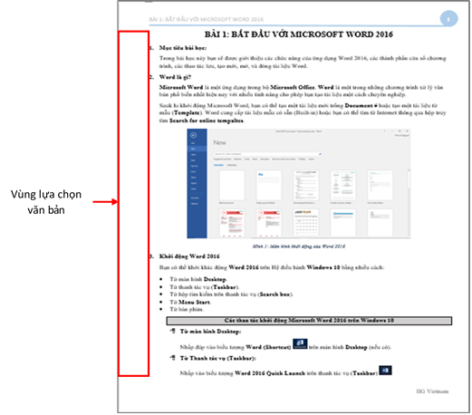
Giao diện Word 2016
Vùng lựa chọn văn bản (Selection Area)
Là vùng nằm ở biên trái của vùng soạn thảo văn bản. Vùng này cho phép bạn chọn dòng, đoạn, hoặc toàn bộ văn bản.
Notes:
Các thao tác lựa chọn văn bản:
Chọn một từ: Nhấp đúp chuột vào một từ để chọn từ đó;
Chọn một câu trong đoạn văn bản: Nhấn và giữ phím ENTER + nhấp chuột vào bất kỳ từ nào trong một câu để chọn câu đó;
Chọn một dòng văn bản: Nhấp chọn đầu dòng văn bản ở vùng lựa chọn để chọn một dòng văn bản;
Chọn một đoạn văn bản:
Nhấp đúp chuột ở vùng lựa chọn văn bản của đoạn văn bản;
Nhấp liên tiếp 3 lần chuột trong đoạn văn bản.
Chọn toàn bộ văn bản
Nhấn và giữ phím ENTER, nhấp chuột vào vùng lựa chọn văn bản;
Nhấp liên tiếp 3 lần chuột trong vùng lựa chọn văn bản;
Nhấp phím Ctrl + A.
Chú ý:
Một từ bao gồm từ đó và khoảng trắng ngay sau từ đó.
Một câu gồm câu đó, dấu chấm câu và khoảng trắng ngay sau câu đó

Slide 14
Sử dụng thanh công cụ truy cập nhanh
Thanh công cụ truy cập nhanh (Quick Access Toolbar – QAT) chứa một số lệnh giúp thực hiện nhanh chóng các tác vụ.
Theo mặc định, trên QAT có các lệnh lưu tài liệu (Save), phục hồi thao tác (Undo) và lặp lại thao tác (Redo)
Notes:
Các thao tác tùy chỉnh QAT
Mở các lệnh có sẵn trên QAT:
Nhấp chuột vào trình đơn tùy chỉnh trên QAT;
Nhấp chọn lệnh cần hiện trên QAT.
Đưa các lệnh trên Ribbon vào QAT:
Nhấp chuột phải vào lệnh trên Ribbon cần đưa vào QAT;
Nhấp chọn Add to Quick Access Toolbar.
Đưa các lệnh khác vào QAT:
Nhấp chuột vào trình đơn tùy chỉnh QAT -> More Commands… -> Quick Access Toolbar hoặc
Chọn thẻ File -> Options -> Quick Access Toolbar;
Nhấp chọn mũi tên bên phải hộp Combo box dưới mục Choose commands from để chọn các lệnh trong Popular Commands/Commands not in the Ribbon/All Commands;
Chọn lệnh trong khung bên trái -> Nhấp chọn Add >> -> OK.
Xóa các lệnh trên QAT:
Nhấp chọn trình đơn tùy chỉnh QAT -> Bỏ chọn lệnh tronh danh sách
Nhấp chuột phải vào lệnh trên QAT -> Chọn Remove from Quick Access Toolbar.
Chọn thẻ File -> Options -> Quick Access Toolbar -> Reset -> Reset only Quick Access Toolbar.

Slide 15
Sử dụng Ribbon
Hệ thống lệnh Ribbon:
Được tổ chức thành các thẻ (Tab),
Mỗi thẻ gồm nhiều lệnh và được phân thành các nhóm (Group)
Mỗi nhóm có chức năng cụ thể.

Slide 16
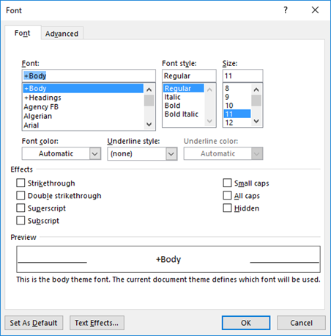
Sử dụng Ribbon
Hệ thống lệnh Ribbon (tt):
Các lệnh trên Ribbon được thiết kế dưới dạng biểu tượng (Icon) hoặc danh sách chọn (Gallery).
Các Icon và Gallery được phân thành từng nhóm tùy theo chức năng,
Mỗi nhóm có thể có một hộp thoại (Dialog Box) cho phép thiết lập các thông số chi tiết.
Hộp thoại (Dialog box) Fonts

Slide 17
Sử dụng Ribbon
Hệ thống lệnh Ribbon (tt):
Ngoài những thẻ lệnh chính mặc định được hiển thị, còn có các thẻ lệnh ngữ cảnh (Contextual Tab).
Chỉ xuất hiện khi làm việc với những đối tượng cụ thể như bảng (Table) hay biểu đồ (Chart), SmartArt, Drawing, Picture, Shape,…

Slide 18
Sử dụng Backstage view
Backstage view là một trang quan trọng trong tất cả các ứng dụng của Microsoft Office.
Cho phép thiết lập hầu hết các tham số cấu hình của ứng dụng bao gồm:
Quản lý tài liệu hiện hành và các tài liệu khác (Save, Open, Close, Print...);
Xem thông tin về tài liệu hiện hành (Location, Size, Author...);
Quản lý các thiết lập (Options) trong Word và các tùy chọn (Formula, AutoCorrect options, Customize Ribbon...);
Thiết lập các thuộc tính (Properties) cho tài liệu.

Slide 19
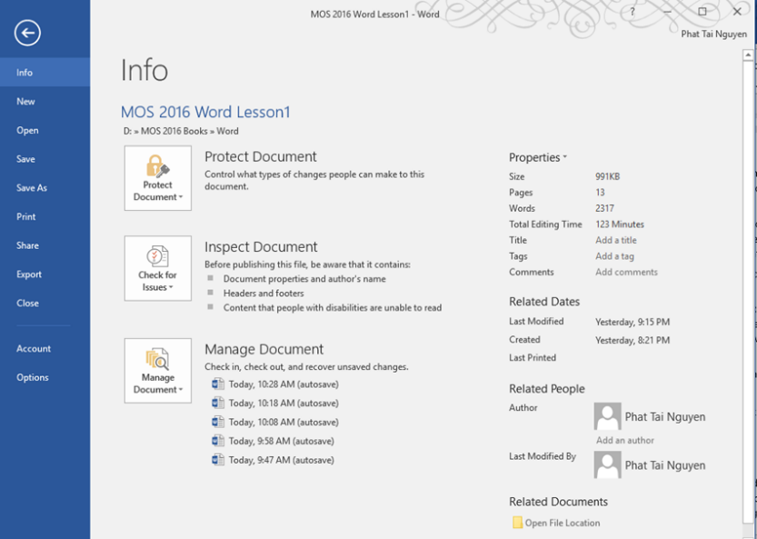
Sử dụng Backstage view
Màn hình Backstage View
Notes:
Các thao tác về thuộc tính (Property) của tài liệu
Thiết lập hoặc hiệu chỉnh các thuộc tính (Properties) của tài liệu hiện hành:
Các thuộc tính này của tài liệu trên trang Info trong Backstage view, bạn có thể hiệu chỉnh trực tiếp một số thuộc tính trên trang Info hoặc trên hộp thoại Properties. Để thiết lập hoặc hiệu chỉnh thuộc tính:
Trên trang Info của Backstage view ⇨ nhấp chọn Title, Tags, hoặc Comments ⇨ nhập vào hoặc thay đổi thông tin;
Trên trang Info của Backstage view ⇨ nhấp chọn Properties ⇨ Advanced Properties ⇨ chọn thẻ Summary ⇨ nhập thuộc tính ⇨ OK.
Thêm thuộc tính mới cho tài liệu:
Trong hộp thoại Advanced Properties ⇨ chọn Custom ⇨ nhập tên thuộc tính trong hộp Name: ⇨ chọn loại thuộc tính trong hộp Combo box Type: ⇨ nhập giá trị trong hộp Value: ⇨ Add ⇨ OK.
Thêm tác giả vào thuộc tính Author (Author property):
Trên trang Info của Backstage view, trong vùng Related People ⇨ nhấp chọn Add an author và thực hiện một trong các bước sau:
Nhập một hoặc nhiều tên tác giả hoặc địa chỉ Email cách nhau bởi dấu chấm phẩy ⇨ nhấp chọn tên trong danh sách để xác nhận tên đã nhập.
Nhấp chọn nút Search Trong hộp thoại Address Book: ⇨ chọn địa chỉ cần đưa vào danh sách Author.
Xóa tác giả khỏi danh sách thuộc tính Author:
Trên trang Info của Backstage view, trong vùng Related People, nhấp chuột phải vào tên tác giả ⇨ chọn Remove Person.

Slide 20
Di chuyển trong phạm vi tài liệu
Có thể sử dụng chuột, bàn phím và các công cụ điều hướng.
Desired Movement Press Ký tự kế tiếp RIGHT arrow Ký tự kế trước LEFT arrow Từ kế tiếp CTRL+RIGHT Từ kế trước CTRL+LEFT Đầu dòng HOME Cuối dòng END Đầu tài liệu CTRL+HOME Cuối tài liệu CTRL+END Chuyển đến trang CTRL+G or F5 | Desired Movement Press Dòng kế tiếp DOWN Dòng kế trước UP Đoạn kế tiếp CTRL+DOWN Đoạn kế trước CTRL+UP Màn hình kế tiếp PGDN Màn hình kế trước PGUP Trang kế tiếp CTRL+PGDN Trang kế trước CTRL+PGUP
Sử dụng bàn phím
Notes:
Các thao tác di chuyển trong phạm vi tài liệu
Sử dụng chuột (mouse)
Sử dụng trỏ chuột kết hợp các thanh cuộn (Scroll bars)
Sử dụng bánh xe cuộn trên chuột
Nhấn bánh xe trên chuột để chuyển đổi con trỏ chuột thành và di chuyển chuột theo hướng mong muốn -> nhấn bánh xe cuộn trên chuột lần nữa để ngừng di chuyển tài liệu.
Sử dụng cửa sổ điều hướng để điều hướng qua các trang tài liệu
Chọn thẻ View -> nhóm Show -> nhấp chọn Navigation Pane -> Chọn thẻ Pages.
Sử dụng thanh trạng thái:
Nhấp chọn thông tin Page x of y để mở Nagivation Pane.
Nhấp chọn thông tin Section: # để mở hộp thoại Find and Replace -> chọn nơi cần đến trong danh sách Go to what ð nhập thông tin hộp bên phải Enter …. Number -> chọn Next.

Slide 21
Làm việc với tài liệu
Tạo tài liệu mới
Khi vừa được khởi động, Word cho phép mở tài liệu vừa mới làm việc trong vùng Recent, tạo một tài liệu mới Blank document hoặc tạo một tài liệu từ các mẫu (Template).
Các mẫu có thể được tìm từ danh sách đề nghị (Suggested searches) hoặc từ khóa nhập vào hộp tìm kiếm Seach for online templates.

Slide 22
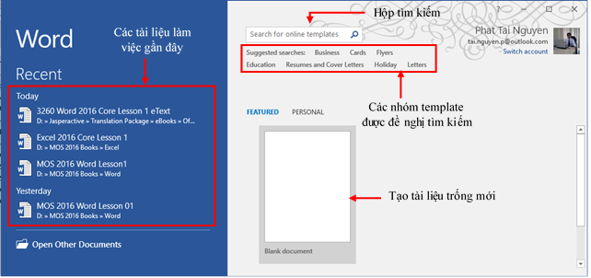
Làm việc với tài liệu
Màn hình khởi động Word 2016
Notes:
Các thao tác tạo tài liệu mới
Tạo tài liệu trống mới:
Từ màn hình khởi động Word 2016 -> nhấp chọn Blank document;
Nhấn Ctrl + N.
Tạo tài liệu từ mẫu (Template):
Nhấp chọn chủ đề (Business, Cards, Education,…) trong nhóm template được đề nghị tìm kiếm hoặc Nhập chủ đề vào hộp tìm kiếm -> chọn một mẫu -> nhấp chọn Create.

Slide 23
Chuyển truy cập giữa các tài liệu
Khi mở nhiều tài liệu cùng một lúc, Word cho phép chuyển đổi truy cập các tài liệu nhằm phục vụ cho việc tham chiếu, tham khảo hoặc sao chép các phần trong tài liệu.
Notes:
Các thao tác chuyển truy cập tài liệu
Sử dụng Ribbon:
Chọn thẻ View -> nhóm Window -> Switch Windows -> chọn tài liệu cần truy cập;
Sử dụng thanh tác vụ của Windows:
Trỏ chuột vào biểu tượng Word trên thanh tác vụ (Task bar) -> chọn tài liệu cần truy cập.

Slide 24
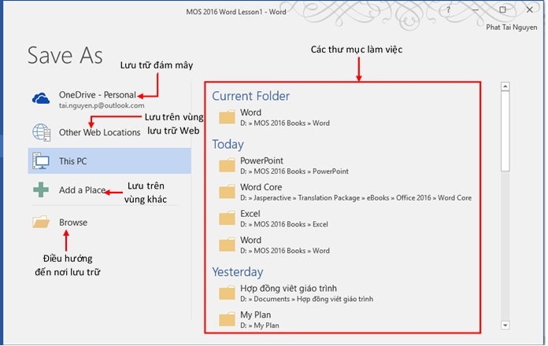
Lưu tài liệu
Ngoài việc lưu tài liệu vào ổ đĩa cứng cục bộ (HDD) hoặc các loại thiết bị lưu trữ di động (Flash Drive), Word 2016 còn cho phép lưu tài liệu ở những khu vực khác nhau như: đám mây (OneDrive), Web locations, và các vùng tùy chọn khác (Add a Place).
Các vùng lưu tài liệu
Notes:
Các thao tác lưu tài liệu
Lưu tài liệu mới chưa đặt tên:
Chọn thẻ File -> chọn Save hoặc nhấp chọn biểu tượng Save trên QAT hoặc Nhấn Ctrl+S.
Điều hướng đến nơi cần lưu -> Nhập tên tập tin trong hộp File name: -> chọn kiểu tập tin trong danh sách Save as type: -> Save.
Lưu ý:
Tên tập tin có thể tối đa 255 ký tự (bao gồm cả đường dẫn ổ đĩa và thư mục) và không bao gồm các ký tự sau: / \: *? “<> |
Lưu tài liệu đã có với tên khác:
Chọn thẻ File -> chọn Save As -> điều hướng đến nơi cần lưu -> Nhập tên tập tin trong hộp File name: -> chọn kiểu tập tin trong danh sách Save as type: -> Save

Slide 25
Các kiểu tập tin trong Word 2016
Theo mặc định, Word sẽ tự động gán phần mở rộng .docx vào cuối tên tập tin.
Word cũng cho phép lưu tài liệu Word ở định dạng tập khác.
Word Document (.docx) | Loại tập tin được liên kết với Microsoft Word 2007 trở lên.
Word Document (.doc) | Loại tập tin được liên kết với các phiên bản Microsoft Word trước năm 2007.
Plain Text (.txt) | Loại tập tin văn bản có thể được đọc bởi bất kỳ chương trình nào trên bất kỳ hệ điều hành nào. Định dạng này không bao gồm định dạng thuộc bất kỳ loại nào, cũng như không bao gồm hình ảnh.

Slide 26
Các kiểu tập tin trong Word 2016
Rich Text Format (.rtf) | Loại tập tin văn bản giữ nguyên định dạng Font chữ và đoạn văn và có thể bao gồm hình ảnh được nhúng vào văn bản.
Portable Document Format (.pdf) | Định dạng tập tin được Adobe phát triển cho phép xem tài liệu (có định dạng và hình ảnh) trong trình duyệt web và ngăn người khác thực hiện thay đổi tài liệu.
Publisher Document File (.pub) | Định dạng tập tin mặc định được sử dụng trong Microsoft Publisher. Loại tập này bao gồm thông tin bố cục và có thể bao gồm định dạng, đồ họa, siêu liên kết, biểu đồ và các loại đối tượng khác.
Notes:
Các thao tác lưu tập tin theo các định dạng
Sử dụng Save As:
Chọn File -> Save As -> Điều hướng đến nơi cần lưu -> Nhập tên tập tin trong hộp File name: -> chọn kiểu tập tin trong danh sách Save as type: -> Save.
Sử dụng Export:
Chọn File -> Export -> Change File Type -> Chọn kiểu tập tin -> Save As -> Nhập tên tập tin trong hộp File name: -> Save.

Slide 27
Tùy chỉnh lưu tài liệu trong Word Options
Tùy chỉnh lưu tài liệu trong Word Options cho phép:
Thiết lập thời gian tự động lưu,
Ấn định thư mục chứa tập tin tự động lưu (Auto-saved),
Gắn Font chữ (Embed fonts) để tài liệu duy trì font chữ trên các máy không có font đã được sử dụng trong tài liệu.

Slide 28
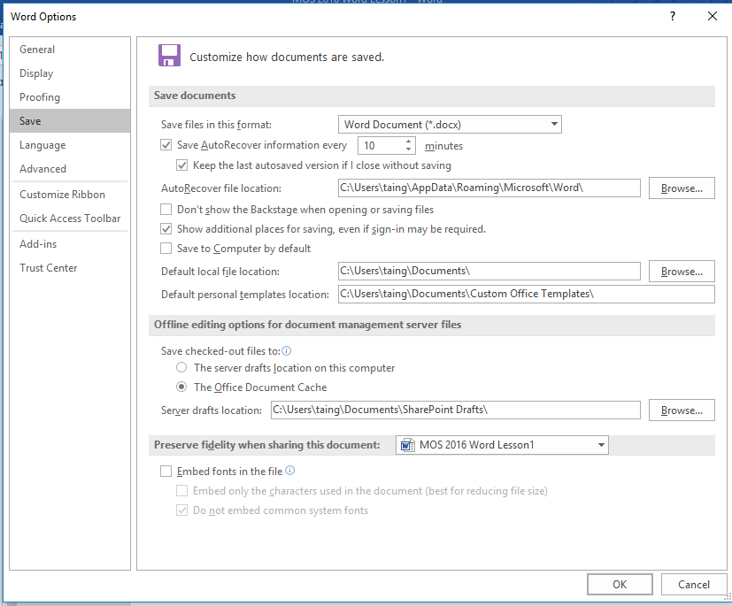
Tùy chỉnh lưu tài liệu trong Word Options
Notes:
Các thao tác thiết lập lưu tài liệu trong Word Options
Ấn định thời gian tự động lưu (Auto-saved):
Chọn thẻ File -> Options -> Save -> nhấp chọn hộp kiểm Save Autorecover information every -> nhập/chọn giá trị minutes -> OK.
Ấn định thư mục chứa tập tin được tự động lưu:
Đảm bảo hộp kiểm Keep the last autosaved version if I close without saving được chọn;
Nhấp chọn nút Browse bên phải mục Autorecover file location -> chọn thư mục cần lưu -> OK.
Nhúng Font chữ (Embed font) vào tài liệu:
Từ mục Save của Word Options ð nhấp chọn hộp kiểm Embed Fonts in the file;
Nhấp chọn hộp kiểm Embed only the characters used in document (best for reducing file size).

Slide 29
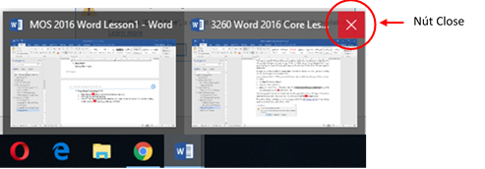
Đóng tài liệu
Word hiển thị mỗi tài liệu ở một cửa sổ riêng biệt.
Có thể chỉ đóng một tài liệu hoặc đóng tất cả các tài liệu và ứng dụng Word cùng một lúc
Notes:
Các thao tác đóng tài liệu
Đóng tài liệu:
Chọn thẻ File -> Close.
Đóng tài liệu và ứng dụng Word:
Nhấp chọn nút Close ở góc phải trên màn hình ứng dụng;
Nhấn phím Ctrl+W hoặc Ctrl+F4;
Trỏ chuột vào biểu tượng Word trên thanh tác vụ -> trong cửa sổ Live Preview chọn tài liệu cần đóng -> nhấp chọn nút Close ở góc phải trên của tài liệu.

Slide 30
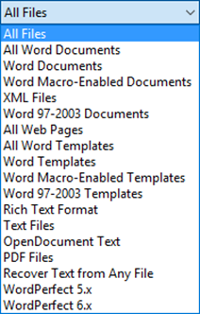
Mở tài liệu
Word có thể mở tất các các tập tin có nguồn gốc từ Word bao gồm .docx, .docm, .dotx, .doc, .dot, và một số định dạng khác có trong danh sách cho phép định dạng lưu file như .txt, .rtf, .pdf,…
Danh sách các loại tập tin có thể mở trong Word 2016
Notes:
Các thao tác mở tập tin
Mở tập tin được hiển thị trong danh sách ở màn hình Backstage view:
Chọn thẻ File -> Open ->
Chọn Recent để hiển thị danh sách 25 tập tin và 20 thư mục làm việc gần đây nhất.
Chọn các nơi lưu -> chọn thư mục lưu trong danh sách ở màn hình Backstage View.
Nhấp chọn tập tin
Mở tập tin ở những nơi lưu trữ khác từ ứng dụng Word
Chọn thẻ File -> Open -> Browse hoặc
Nhấn Ctrl + F12;
Điều hướng đến nơi chứa tập tin -> chọn tập tin;
Nhấp chọn nút Open hoặc nhấp chọn mũi tên bên phải nút Open để chọn chế độ mở tập tin:
Open: Mở theo mặc định;
Open Read-Only: Mở tập tin và không cho phép chỉnh sửa;
Open as Copy: Mở bản sao chép của tập tin;
Open in Browser: Mở tập tin trong trình duyệt;
Open with Transform: Mở tài liệu Word chuyển đổi từ XML;
Open in Protected View: Mở tập tin trong chế độ bảo vệ;
Open and Repair: Mở tập tin và hiệu chỉnh.

Slide 31
Nhập (Import) tài liệu vào một tập tin đang mở
Một cách khác để mở tập tin bằng lệnh Open là:
Nhập (Inport) tập tin văn bản vào tài liệu Word.
Sử dụng phương pháp này khi tài liệu Word không mở hoặc nếu muốn chèn văn bản từ một tài liệu trực tiếp vào tài liệu khác mà không cần sao chép (Copy) và dán (Paste)
Notes:
Các thao tác Import tập tin văn bản vào tập tin văn bản đang mở
Nhập (Import) tập tin:
Chọn thẻ Insert -> nhóm Text -> chọn mũi tên nút Object -> Text from File -> điều hướng đến nơi chứa tập tin -> Insert

Slide 32
Tổng kết bài học
Bài học 1 đã cung cấp các kiến thức và kỹ năng về:
Ứng dụng soạn thảo văn bản Microsoft Word 2016 trong bộ Microsoft Office 2016;
Các khởi động và thoát khỏi Microsoft Word;
Các thành phần giao diện của Microsoft Word;
Các tạo một tài liệu mới và tài liệu từ các mẫu (Template)
Các kiểu tập tin của Microsoft Word;
Các mở, đóng và lưu các tài liệu của Microsoft Word.

Slide 33
Câu hỏi ôn tập lý thuyết
Màn hình nào bạn nhìn thấy khi bạn khởi động Word?
Dialog box launcher
Gallery
Groups
More button
Ribbon Display Options button
Tabs
Word editing screen
Backstage..

Slide 34
Câu hỏi ôn tập lý thuyết
Khi nào bạn có thể sử dụng một mẫu (Template) để tạo một tài liệu mới?
Để tạo một tài liệu trống mới mỗi khi bạn khởi động Word.
Để tạo một tài liệu loại này mỗi khi bạn khởi động Word.
Để truy cập tài liệu được lưu trên ổ đĩa mạng.
Để tạo một bản sao của một tài liệu hiện có.
Để được hướng dẫn về cách thiết kế một tài liệu thường được sử dụng.
Để lưu tài liệu với một số yếu tố thiết kế.

Slide 35
Câu hỏi ôn tập lý thuyết
Bạn có thể sử dụng phím tắt nào để tạo tài liệu trống mới?
CTRL+N
CTRL+O
F12
CTRL+F12

Slide 36
Câu hỏi ôn tập lý thuyết
Phần mở rộng tập tin mặc định được gán cho tài liệu Word 2016 là gì?
.docm
.dotx
.doc
.docx

Slide 37
Câu hỏi ôn tập lý thuyết
Khi nào bạn có thể muốn lưu tập tin dưới định dạng tập tin Word 97-2003?
Tập tin sẽ được lưu trên ổ đĩa mạng.
Bạn cần mở tập tin này từ một trang web
Để mở tập tin này ở một vị trí khác với các phiên bản Word trước.
Tập tin sẽ được tải lên OneDrive.
Định dạng cần phải dành cho các phiên bản Word trước.
Tập tin cần được sao chép vào ổ đĩa CD.

Slide 38
Câu hỏi ôn tập lý thuyết
Điều gì sẽ là một ví dụ về loại thông tin bạn có thể nhập vào một thuộc tính (Properties) của tập tin để xác định nội dung của tập tin?
Publishing company
Network domain or name
Software vendor
Subject of the document.

Slide 39
Câu hỏi ôn tập lý thuyết
Khi bạn lưu tài liệu lần đầu tiên, tab nào sẽ hiển thị trong Backstage?
Save
Save As
New
Info

Slide 40
Câu hỏi ôn tập lý thuyết
Tại sao bạn có thể muốn Import tập tin thay vì Open trong Word?
Điều này đảm bảo bạn luôn có thể mở bất kỳ tập tin nào trong Word.
Sau đó, bạn có thể nhanh chóng lưu tài liệu ở định dạng Word 2013 mới.
Sau đó, bạn có thể định dạng nội dung của tập tin đã nhập trong Word vì đây là văn bản thuần túy.
Đây là tùy chọn duy nhất nếu bạn không thể mở tập tin trong Word.
Sau đó, bạn có thể chuyển đổi văn bản sang bất kỳ định dạng tập tin nào khác mà Word cung cấp.
Bạn có thể chèn văn bản từ một tập tin khác tại một vị trí cụ thể trong tài liệu hiện có.

Slide 41
Câu hỏi ôn tập lý thuyết
Làm thế nào bạn có thể mở một tập tin PDF trong Word?
Trước tiên, chuyển đổi tập tin PDF thành định dạng Word tương thích trong Adobe Acrobat.
Trước tiên, xuất tệp PDF thành định dạng Word trong Adobe Acrobat.
Chuyển đổi tập tin PDF thành định dạng tập tin chỉ văn bản.
Mở tập tin PDF như thể đó là một tài liệu Word trong đó Word sẽ xác nhận rằng nó sẽ chuyển đổi tập tin thành định dạng Word.

Slide 42
Câu hỏi ôn tập lý thuyết
Những nút nào được hiển thị theo mặc định trên Thanh công cụ truy cập nhanh?
New, Save, Undo, Redo, Customize the Quick Access Toolbar
Save, Undo, Redo, Print, Customize the Quick Access Toolbar
Save, Undo, Redo, Customize the Quick Access Toolbar
New, Open, Save, Undo, Redo, Customize the Quick Access Toolbar

